Slide 1
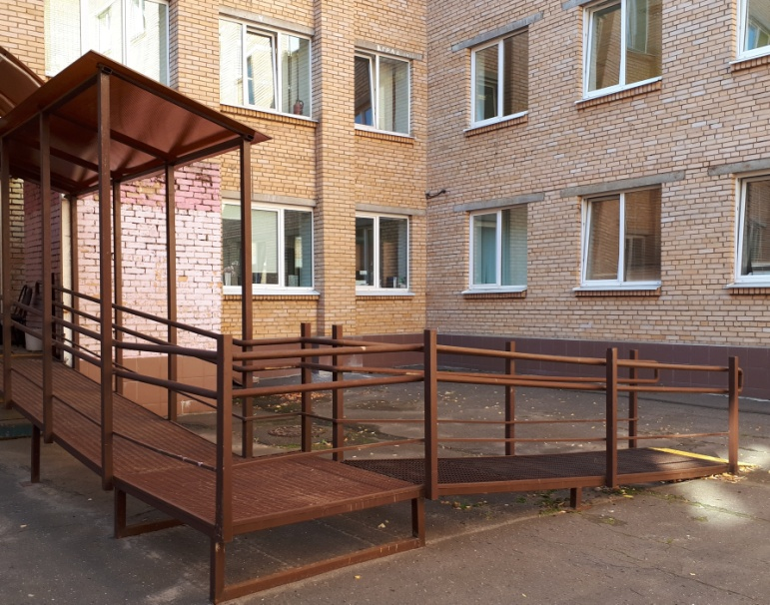
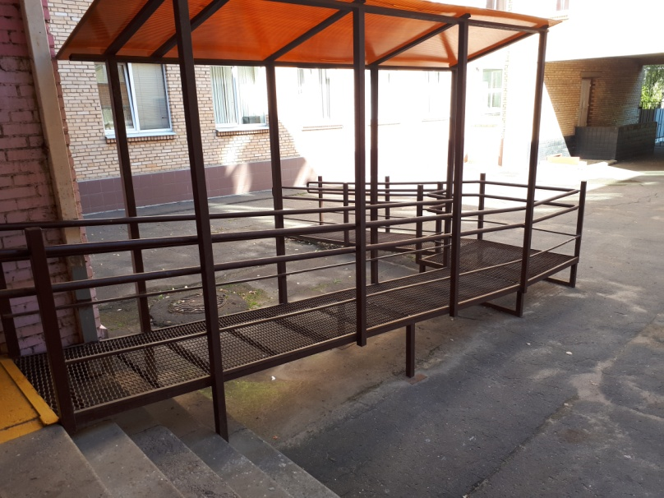
ДОСТУПНОСТЬ УСЛУГ ДЛЯ ИНВАЛИДОВ
Пандус

Slide 2
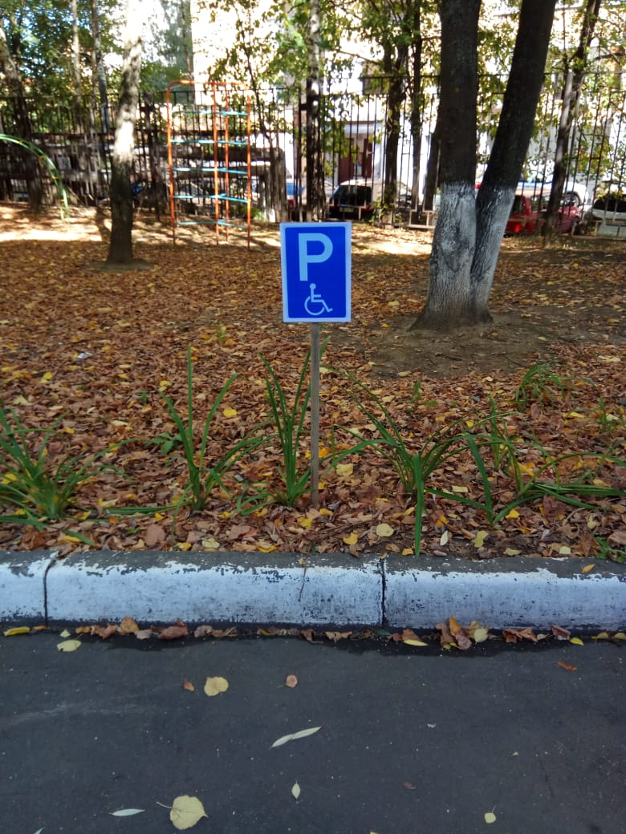
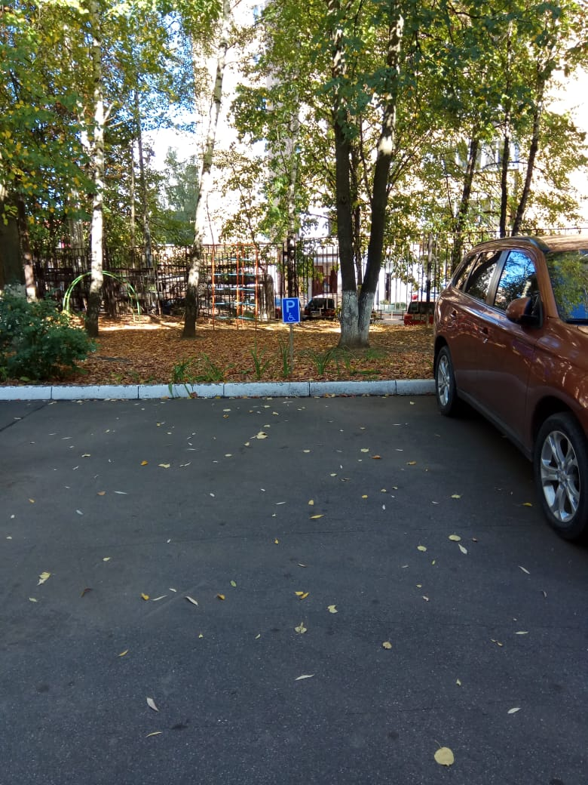
ДОСТУПНОСТЬ УСЛУГ ДЛЯ ИНВАЛИДОВ
Выделенная стоянка для автотранспортных средств инвалидов

Slide 3
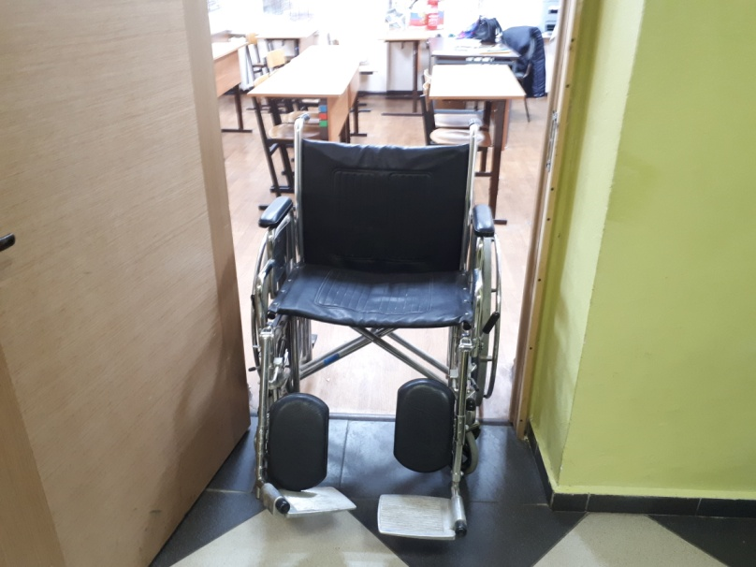
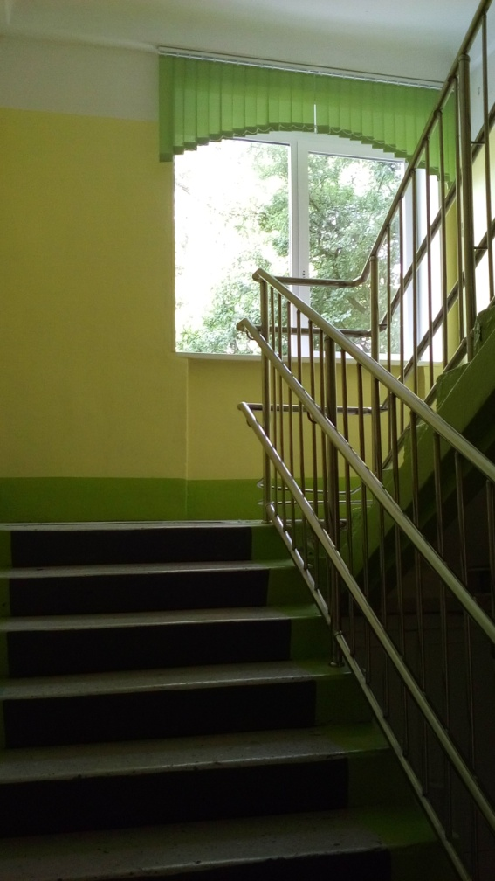
ДОСТУПНОСТЬ УСЛУГ ДЛЯ ИНВАЛИДОВ
Расширенные дверные проемы, адаптированные поручни

Slide 4
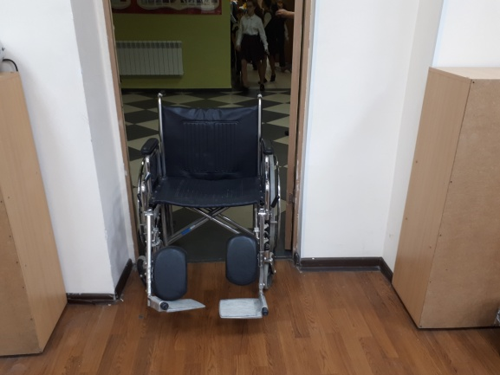
ДОСТУПНОСТЬ УСЛУГ ДЛЯ ИНВАЛИДОВ
Сменные кресла-коляски

Slide 5
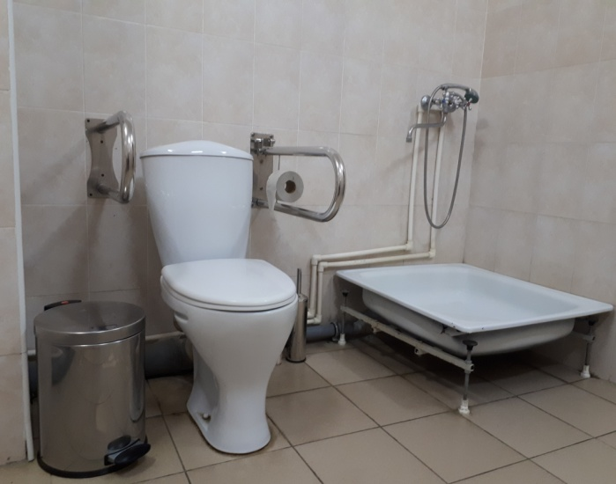
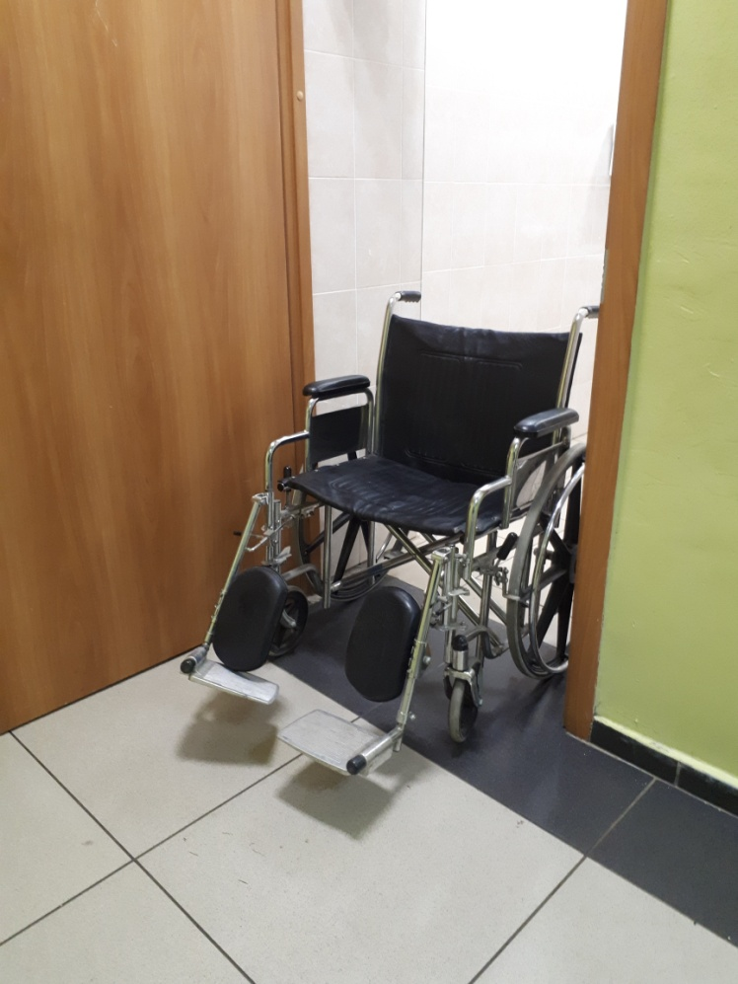
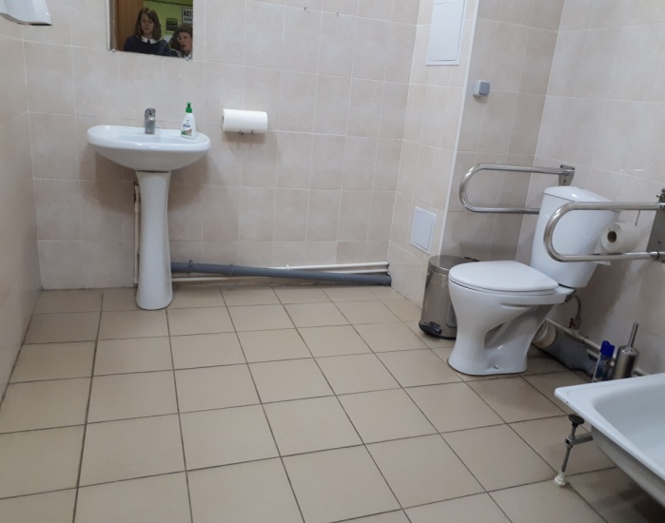
ДОСТУПНОСТЬ УСЛУГ ДЛЯ ИНВАЛИДОВ
Специально оборудованные санитарно-гигиенические помещения

Slide 6
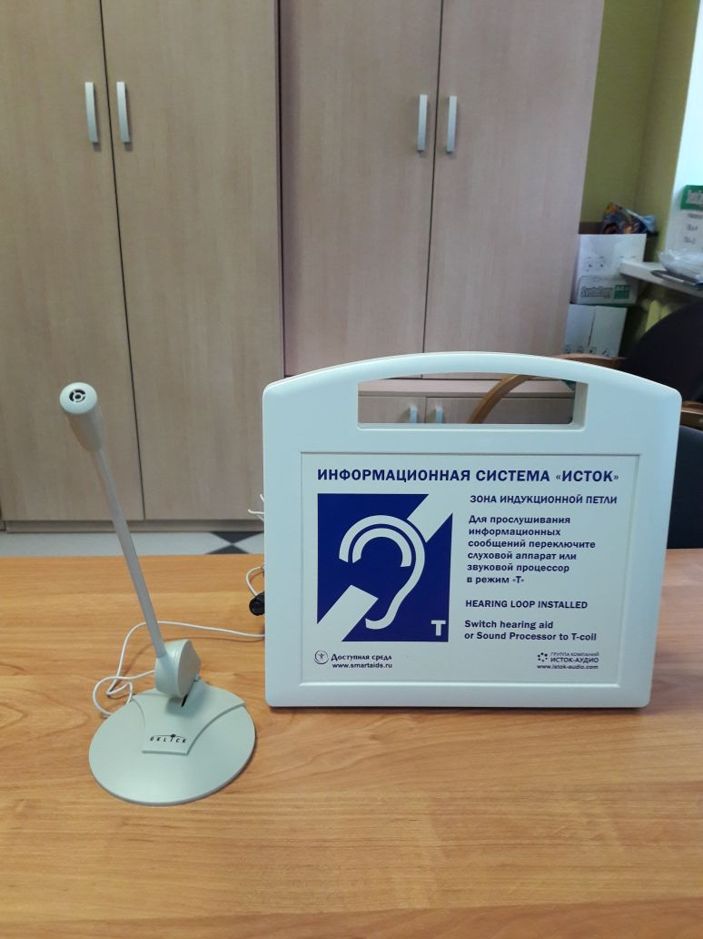
ДОСТУПНОСТЬ УСЛУГ ДЛЯ ИНВАЛИДОВ
Дублирование для инвалидов по слуху и зрению
звуковой и зрительной информации

Slide 7
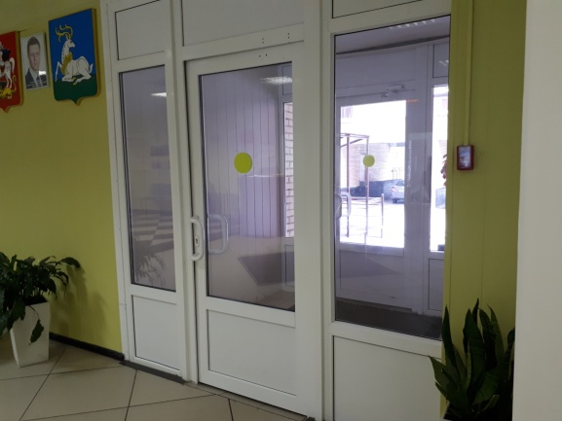
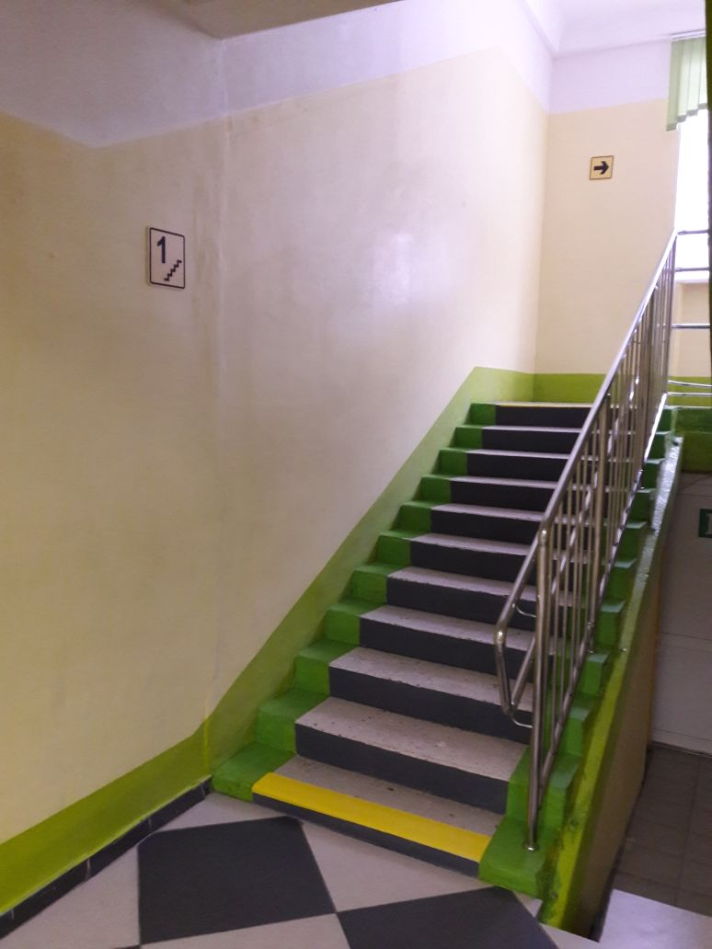
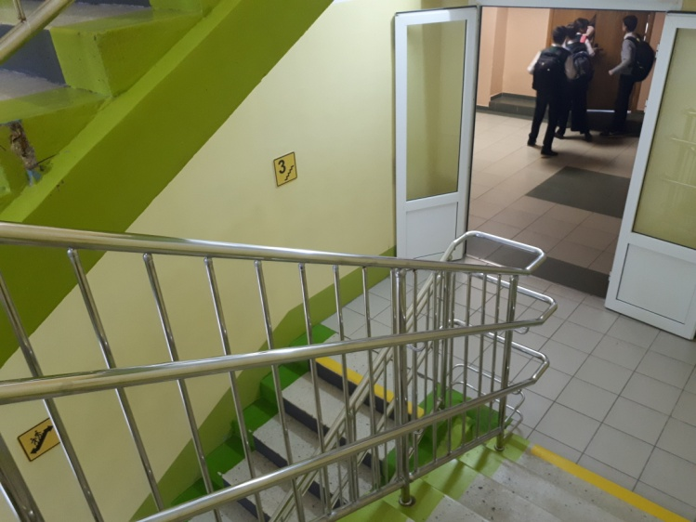
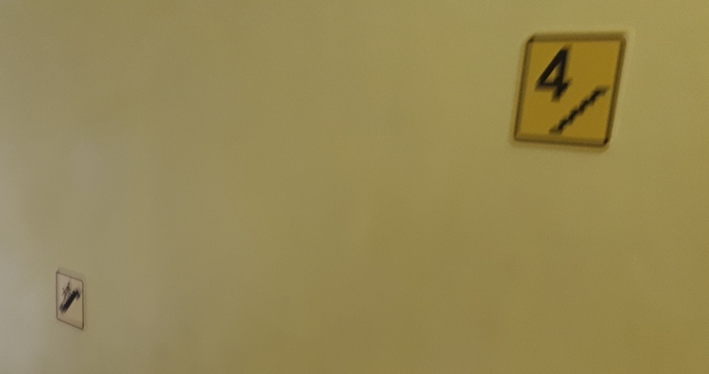
ДОСТУПНОСТЬ УСЛУГ ДЛЯ ИНВАЛИДОВ
Дублирование надписей, знаков и иной текстовой и графической информации знаками, выполненными рельефно-точечным шрифтом Брайля

Slide 8
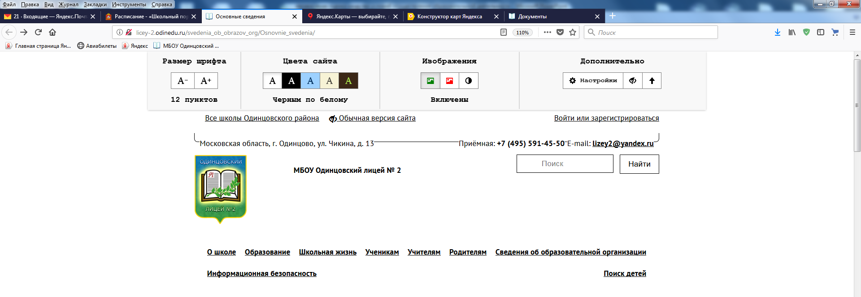
ДОСТУПНОСТЬ УСЛУГ ДЛЯ ИНВАЛИДОВ
Альтернативная версия официального сайта организации
МБОУ Одинцовского лицея №2 в сети "Интернет" для инвалидов по зрению
http://licey-2.odinedu.ru/

